Slide 1
ISTRAŽIVANJA, PUBLIKACIJE I ODGOVORNOST U ZNANOSTI
Prof. dr. sc. Jelka Petrak
jelka.petrak@mef.hr
Dr. Dario Sambunjak
dsambunj@mef.hr

Slide 2
Cilj nam je govoriti o:
Znanosti i znanstvenom istraživanju
Obradi prikupljenih podataka
Komunikaciji u znanosti
Ustrojstvu znanstvene literature
Pisanju i različitim oblicima radova
Zaštiti intelektualnoga vlasništva

Slide 3
Što je znanost?
Usustavljeni skup znanja o objektivnoj stvarnosti do kojega se došlo primjenom objektivnih istraživačkih metoda. Taj skup obuhvaća spoznate znanstvene činjenice, pojmove, kategorije, načela, teorije i zakone o objektivnoj stvarnosti ili njenim pojedinim dijelovima. Cilj: proširiti i produbiti poznavanje prirode i društva, mijenjati uvjete rada i života.

Slide 4
Što je znanje?
Znanje je zbir svega onoga što je poznato i što se može naučiti
Struktura i organizacija znanja stalno se mijenja i to pod utjecajem tri komponente koje ga određuju:
spoznajna,
komunikacijska
informacijska

Slide 5
Javno znanje
Javno znanje tvori korpus objavljenih spoznaja koje su podvrgnute neprekidnom kritičkom vrednovanju i oko kojih se mora uspostaviti što šire suglasje (konsenzus).
Da bi neka spoznaja postala dijelom javnog znanja mora se, dakle, objaviti kao usustavljeni tekst.
Kad postane javno dobro, spoznaja/informacija se više NE MOŽE komercijalizirati.

Slide 6
Znanstveno istraživanje
Znanstveno istraživati znači imati praktičnu vještinu provođenja pokusa i mjerenja, analize i provjere podataka, uobličavanja rezultata i sl.
Temeljni cilj svakog znanstvenog istraživanja proširenje je već objavljenog i potvrđenog znanja
Znanstveni sustav:
otvoren je i nedovršen, jer je neprekidan tijek unapređivanja znanja, postavljanja pitanja i testiranja hipoteza,
društvena je aktivnost visokih kritičkih standarda, pri čemu je dužnost znanstvenika da istražuje i da rezultate tog rada izloži javnoj prosudbi,
sam se procjenjuje, stvarajući vlastite vrijednosne instrumente.

Slide 7
Prema definicijama Unesca:
Znanstveno istraživanje i eksperimentalni razvoj (engl.scientific research & experimental development) = sustavno stvaralačko djelovanje u svrhu stjecanja novog znanja (o prirodi, čovjeku, kulturi, društvu) te njegove uporabe u praksi
znanstveno istraživanje dijeli se na:
osnovno (temeljno, fundamentalno) - eksperimentalno i teorijsko djelovanje u svrhu stjecanja novih spoznaja o temeljima pojava, pri čemu se nema u vidu bilo kakva praktična primjena; rezultati se objavljuju,
primijenjeno - stjecanje novih spoznaja, ali s unaprijed odabranim praktičnim ciljem, pri čemu se oslanjaju na rezultate fundamentalnih istraživanja

Slide 8
Eksperimentalni razvoj (razvojna istraživanja) označava primjenu rezultata znanstvenog istraživanja:
početak proizvodnje novih materijala, proizvoda,
uvođenje novih postupaka,
znatno poboljšanje postojećih postupaka
Rezultati se ne objavljuju javno, nego se čuvaju kao poslovna tajna (tzv. korporativno znanje) ili se pravno štite (patenti) i prodaju kao licencije

Slide 9
Što jest, što nije I/R?
DA
tehničko poboljšanje proizvoda ili postupka proizvodnje
izrada prototipa
probna postrojenja
NE
traženje novih mogućnosti plasmana
planovi za neposrednu proizvodnju
usavršavanje kontrole procesa proizvodnje

Slide 10
Znanstvenici
Newton: One stands on the shoulders of giants (Stajati na ramenima velikana – Google Scholar)… i može gledati dalje od drugih
Rad pojedinca nastavlja se na rad prethodnika, on surađuje s drugima i njegov rad drugi prate i provjeravaju
Znanost je društvena aktivnost i znanstvenik se treba pridržavati mnogih konvencija koji tvore sustav spoznavanja, prijenosa i javnosti znanstvenih informacija.

Slide 11
Podjela znanstvenih istraživanja
Vrijeme
Retrospektivna (podaci već postoje i ne mogu se provoditi nova mjerenja)
Prospektivna (zasnivaju se na predviđanju i planiranju)
Osobitost prikupljenih podataka
Kvantitativna (brojčani podaci)
Kvalitativna (upitnici, promatranja, razgovor)
Znanstveni opseg
Monodisciplinarna
Multidisciplinarna (ekologija – fizika, kemija, biologija)
Interdisciplinarna (interakcija temeljnih i primijenjenih – npr. agronomija)

Slide 12
Razvijena društva dominaciju grade na ekonomiji temeljenoj na znanju
Ekonomija utemeljena na znanju – utemeljena je na stvaranju, distribuciji i uporabi ZNANJA kao glavnog pokretača rasta, bogatstva i zapošljavanja.
organizacija koja omogućuje stalni pokret ideja, ljudi i novca,
organizirana sprega temeljnih, primijenjenih i razvojnih istraživanja do odgovarajućih proizvodnji,

Slide 13
Visoka tehnologija = djelatnost intenzivnog znanja
interdisciplinarnost,
fleksibilnost proizvodnog sustava i pojedinca,
stimuliranje kvalitete i učinkovitosti,
inovacijsko društvo

Slide 14
Inovacijsko društvo (innovate or liquidate)
inovacija nije više samo posljednja faza istraživačkog postupka (fundamentalno otkriće - razvoj - tržišna eksploatacija), nego permanentna aktivnost koja sadrži sve to, ali se oslanja na nove kombinacije, prilagodbe i unapređenja
temelji se na znanju i trajnom učenju,
intenzivan razvoj započinje 80-tih s razvojem informacijskih i komunikacijskih tehnologija te mikroelektronike

Slide 15
17. stoljeće - doba prve znanstvene revolucije
uvođenje pojma prirodnih zakona, koji se mogu izraziti matematičkom formulom (Newton),
uvođenje eksperimentalng pristupa kao istraživačke metode,
pojava znanstvenih časopisa (1667.)

Slide 16
18. stoljeće
Utjecaj razvoja znanosti na industriju ishodi jačom javnom podrškom znanstvenim istraživanjima.
U Parizu se 1794. osniva Ecole Polytechnique (cilj: znanstvene rezultate staviti u službu države).

Slide 17
2. polovica 19. stoljeća- doba druge znanstvene revolucije
veliki broj novih otkrića,
nova ideja sveučilišta (Humboldt)

Slide 18
Znanost i sveučilište
Humboldtova ideja sveučilišta: istraživanje slobodno od svakoga neposrednoga društvenoga interesa vezano uz proces učenja, kome je cilj razvoj osobnosti svakoga pojedinca
Rezultati istraživanja koja se odvijaju na sveučilištu imaju status javnoga znanja
Osnovne zadaće nastavnika: istraživati i podučavati

Slide 19
Bolonjski proces - EHEA
Bologna Magna Charta Universitatum, 1988.
Europski prostor visokoga obrazovanja: promicanje sustava vrijednosti europska visokoga školstva i njegove konkurentnosti te promicanje zajedničkoga europskoga tržišta radne snage
Sveučilišni studij: osposobljava studente za obavljanje poslova u znanosti i visokom obrazovanju, u poslovnom svijetu, javnom sektoru i društvu općenito te ih osposobljava za razvoj i primjenu znanstvenih i stručnih dostignuća; stručni studij pruža studentima primjerenu razinu znanja i vještina koje omogućavaju obavljanje stručnih zanimanja i osposobljava ih za neposredno uključivanje u radni proces.
Sveučilišno obrazovanje ima 3 razine:
Preddiplomski
Diplomski
poslijediplomski

Slide 20
20. stoljeće
izvanredan napredak fizike, kemije, znanosti o živim bićima, tehnologije
utjecanje na ključna životna zbivanja (kloniranje, umjetna oplodnja, transplantacija, genetičko inženjerstvo)
interdisciplinardnost (molekularna biologija, biofizika i sl.)
skraćivanje vremena od otkrića do primjene

Slide 21
Razmak između temeljnog otkrića i primjene sve se više smanjuje:
Telefon - 56 godina
1820. danski fizičar Hans C. Oersted otkrio da
strujni tok pomiče magnetiziranu iglu :1876.Bellov
izum telefona
Televizor - 8 godina
1922. Philo T. Farnsworth razvio elektronički sustav scanninga (katodna cijev): 1929. Zworkin pokazuje prvi praktični televizijsku sustav, 1936. NBC započinje eksperimentalno emitiranje
Integrirani krug (mikročip) - 3 godine
1959. Kilby i Noyce patentiran, 1961. primijenjen (navođeni projektili)
Kilby 2000. Nobelova nagrada za fiziku

Slide 22
20. stoljeće
razvoj kibernetike i informatike,
Grmek: pojam informacije u epistemološkom pogledu najrevolucionarnije dostignuće 20. stoljeća
informacija kao elementarni dio realnosti:
postojanje obavijesti kodirane u strukturi koju možemo nazvati memorija,
postojanje podataka o značenju tj. koda za dešifriranje,
postojanje uređaja koje obavijest može pretvoriti u akciju.

Slide 23
Osobine suvremene znanosti:
Veliki porast ulaganja u znanost
Stalno povećanje broja istraživača,
Brzo multipliciranje znanstvenih informacija (posljednjih desetak godina dobiveno je 50% informacija kojima danas raspolaže znanost)
smanjenje vremena od pronalska do primjene
timski rad (inter- i multidisciplinarsnost)
matematizacija znanosti (kvantitativne znanstvene metode)

Slide 24
Ulaganje u znanost
SAD – 40% ukupnoga svjetskoga ulaganja u znanost
SAD 1999. g. $229 mlrd. > zajedno = Britanija, Japan, Njemačka, Francuska, Kanada, Italija, Rusija
SAD = 1/3 svih high-tech proizvoda, ½ svih novih lijekova

Slide 25
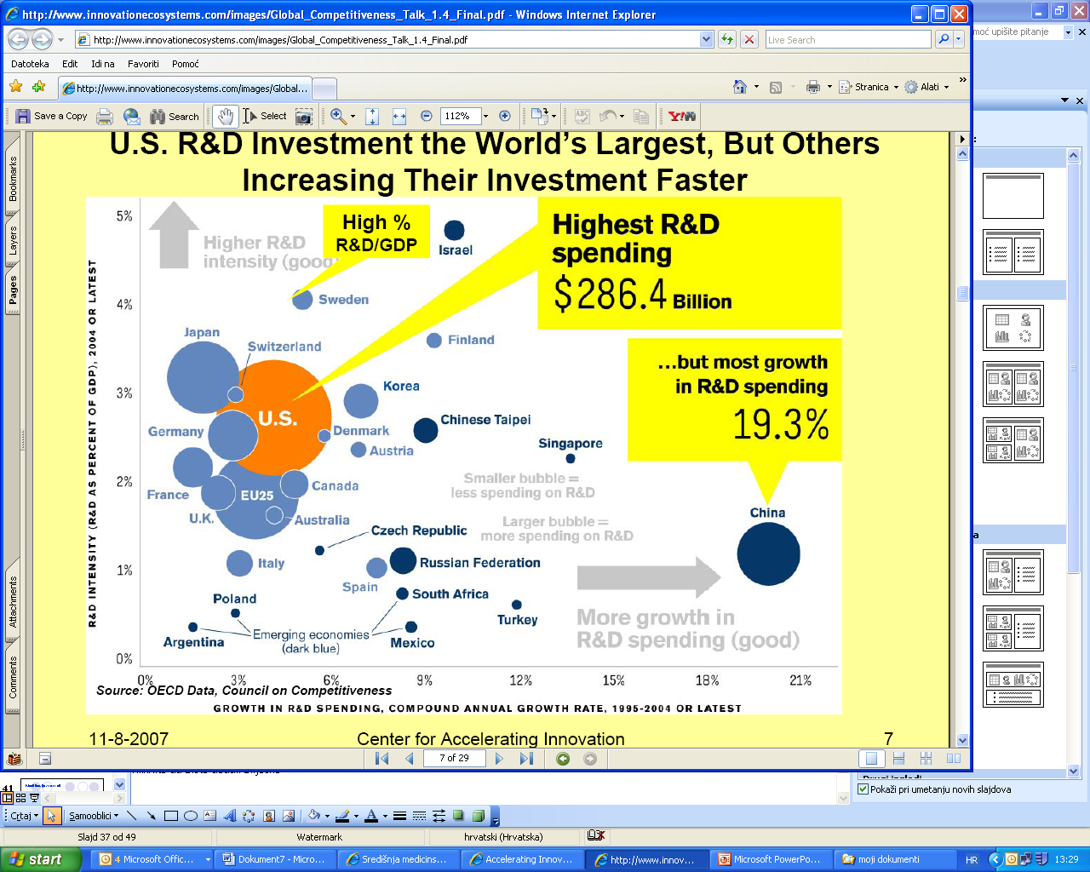

Slide 26
Raspodjela federalnog proračuna SAD za R&D (izvor: http://www.aaas.org/spp/rd/prel06tb.htm)
U mil $ 2006 2007 2008 Promjena 07-08
Obrana (vojska) | 74. 289 | 78. 231 | 78.996 | 1,0%
Zdravlje | 28.890 | 29.965 | 29.364 | -1,0%
NASA | 11.295 | 11.698 | 12.593 | 7,7%
Energija | 8.556 | 8.744 | 9.224 | 5,5%
Poljoprivreda | 2.438 | 2.255 | 2.010 | -10,8%
Ukupno R&D Obrana R&D Ostali R&D | 136.236 78.737 57.498 | 140.993 82.316 58.677 | 142.966 83.016 59. 949 | 1,4% 0,9% 2,2%
Temeljna istr. Primijenjena istr. | 27.489 28.398 | 28.217 28.317 | 28.346 27.081 | 0,5% -4,4%
Razvoj | 75.999 | 80,356 | 82,774 | 3,0%

Slide 27
Europska zajednica http://europa.eu.int/comm/publications/booklets/move/48/en.pdf
1992. godine EZ financirala preko 3.200 projekata €93 milijuna
Tzv. 7th Framework Program 2007.-2013. ima proračun od 50,5 mlrd € - usmjeren na stvaranje ERA (European Research Area)
10 ključnih područja: zdravlje; hrana, poljoprivreda,biotehnologija; info i komunikacijske tehnologije; nanoznanosti i nanotehnologije; energija; okoliš (uključujući klimatske promjene); transport (uključujući aeronautiku); društvene i humanističke znanosti; sigurnost; svemir

Slide 28
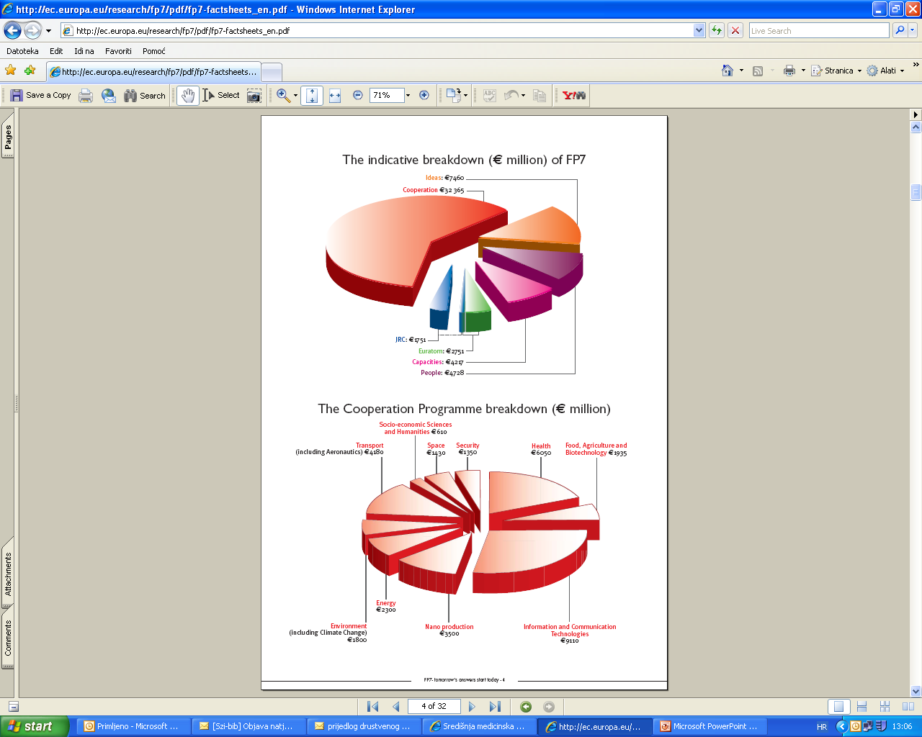

Slide 29
Znanstvena djelatnost i visoko obrazovanje predstavljaju djelatnosti od posebnog interesa za Republiku Hrvatsku i sastavni su dio međunarodnog, posebno europskoga, znanstvenoga umjetničkog i obrazovnog prostora.
Znanstvena djelatnost se temelji na:
– slobodi i autonomiji stvaralaštva,
– etičnosti znanstvenika,
– javnosti rada,
– povezanosti sa sustavom obrazovanja,
– međunarodnim mjerilima kvalitete,
– poticanju i uvažavanju specifičnosti nacionalnih sadržaja i
– zaštiti intelektualnog vlasništva.
(3) Visoko obrazovanje se temelji i na:
– akademskim slobodama, akademskoj samoupravi i autonomiji sveučilišta,
– otvorenosti visokih učilišta prema javnosti, građanima i lokalnoj zajednici,
– nedjeljivosti sveučilišnoga nastavnog rada i znanstvenog istraživanja, odnosno umjetničkog stvaralaštva,
– uzajamnosti i partnerstvu pripadnika akademske zajednice,
– europskoj humanističkoj i demokratskoj tradiciji te usklađivanju s europskim sustavom visokog obrazovanja,
– poštivanju i afirmaciji ljudskih prava,
– jedinstvu stručnog i obrazovnog rada u svrhu osposobljavanja za specifična stručna znanja i vještine,
– konceptu cjeloživotnog obrazovanja,
– interakciji s društvenom zajednicom i obvezi sveučilišta, veleučilišta, visokih škola i javnih znanstvenih instituta da razviju društvenu odgovornost studenata i drugih članova akademske i znanstvene zajednice.

Slide 30
Znanstvena i tehnologijska politika Republike Hrvatske 2006.-2010.
Za Hrvatsku su perspektivni oni prioriteti koji omogućuju globalizaciju znanja,znanstvenu propulziju, gospodarsku učinkovitost utemeljenu na vrijednostima humanoga društva te oni koji izravno podupiru brz razvoj temeljnih gospodarskih grana.
U tim područjima prepoznat će se prioriteti kao što su biotehnologija, novi sintetički materijali, nanotehnologije i drugi. Hrvatska treba identificirati, poticati i razvijati usko specijalizirane niše, po kojima bi postala prepoznatljiva u globalnom društvu znanja te značajna na svjetskom tržištu.
Punu potporu trebaju imati i sva ostala područja za koja postoji iskazano zanimanje gospodarstva i njegova spremnost na ulaganje u sklopu njihovih razvojno-istraživačkih projekata.
Važno u uvjetima promjena u međunarodnom okruženju i uključivanju u EU:
temeljno znanje o čovjeku i društvu, bitno za hrvatski nacionalni razvoj,
razvoj razumijevanja humanosti, nacionalnog identiteta i raspoznatljivosti,
očuvanje bogatstva prirodne i kulturne baštine, uključujući i istraživanje jezika,
istraživanja radi povećanja učinkovitosti države i razvoja suvremenoga demokratskog društva,
razumijevanje i svladavanje društvenih procesa i rizika što ih donose nove tehnologije, globalni gospodarski razvoj, promjena demografske strukture te povećana
kompleksnost upravljanja suvremenim društvima, istraživanja radi razvoja nacionalne sigurnosti i pozicioniranja Hrvatske u međunarodnom okruženju,
temeljna istraživanja potaknuta znanjem.

Slide 31
Klasifikacija znanosti:
U Hrvatskoj je MZT 1997. godine utvrdilo klasifikaciju od 6 znanstvenih područja:
prirodne,
tehničke,
biomedicinske,
biotehničke,
društvene
humanističke znanosti

Slide 32
PODRUČJE TEHNIČKIH ZNANOSTI
Polja:
2.01 Arhitektura i urbanizam
2.02 Brodogradnja
2.03 Elektrotehnika
2.04 Geodezija
2.05 Građevinarstvo
2.06 Grafička tehnologija
2.07 Kemijsko inženjerstvo
2.08 Metalurgija
2.09 Računarstvo
2.10 Rudarstvo, nafta i geološko inženjerstvo
2.11 Strojarstvo
2.12 Tehnologija prometa i transport
2.13 Tekstilna tehnologija
2.14 Zrakoplovstvo, raketna i svemirska tehnika
2.15 Druge temeljne tehničke znanosti

Slide 33
2.03 Elektrotehnika
Grane:
2.03.01 elektroenergetika
2.03.02 elektrostrojarstvo
2.03.03 elektronika
2.03.04 telekomunikacije i informatika
2.03.05 radiokomunikacije

Slide 34
Temeljna obilježja egzaktnih znanosti
mjerljivost, provjerljivost i dokazivost
jednoznačnost rezultata
konsenzus
kumulativnost znanja
standardizirano objavljivanje (znanstveni članci u međunarodnim časopisima)
vrijednosna procjena ne ovisi o nacionalnim granicama

Slide 35
Suradnja u znanosti
Znanstveno istraživanje zahtijeva složenu tehnološku osnovicu, raznovrsna znanja i umijeća te snažna novčana uporišta
Suradnja i zajednički rad - problemima se pristupa s različitih aspekata istodobno s više mjesta
Nacionalne granice nisu prepreka

Slide 36
Znanstvena infrastruktura:
Oprema (laboratoriji, ispitne postaje, brodovi, inovacijska središta)
sustav objavljivanja informacija (znanstveni časopisi, knjige, skupovi)
sustav znanstvenih i tehničkih informacija (knjižnice, dokumentacijska središta, arhivi)
komunikacijska mreža (CARNet)

Slide 37
Što je profesija?
posao, poziv, struka, zanat, zvanje, zanimanje,
prema Websterovu rječniku: zvanje koje zahtijeva specijalizirano znanje i često dugotrajno pripremanje, koje uključuje učenje vještina i metoda, te njihovih znanstvenih ili teorijskih načela; to se znanje održava usuglašenim stavom o visokim standardima postignuća i ponašanja te pristajanjem na stalno istraživanje...

Slide 38
Razlika iz svrhe djelovanja
Znanstvenik: dio skupine suradnika koji dijele iste znanstvene interese i stavove, bez obzira na organizacijsku i geografsku lokaciju
Inženjer: dio proizvodne organizacije koja je i profitno usmjerena

Slide 39
Rasprava na portalu Connect studeni-prosinac 2008.
Kakav je to doktor tehničkih znanosti koji ne zna riješiti problem na frekvencijskom regulatoru? Vjerojatno loš - ali to nema NIKAKVE veze s CC-radovima kao kriterijem za akademsko napredovanje. To eventualno znači da je loše obrazovan kao inženjer. Je li rješavanje problema na frekvencijskom regulatoru i sličnih problema nužno za biti kvalitetan doktor elektrotehnike? Ne znam - to prepuštam Vama da prosudite; ako Vi kažete da jest, nemam razloga ne vjerovati u to. Je li rješavanje takvih problema DOVOLJNO za biti doktor elektrotehnike? APSOLUTNO NIJE. Za to trebaju ili inovacije ili značajni teorijski pomaci. Za ovo posljednje mjera je odjek odgovarajućih publikacija.

